Slide 1
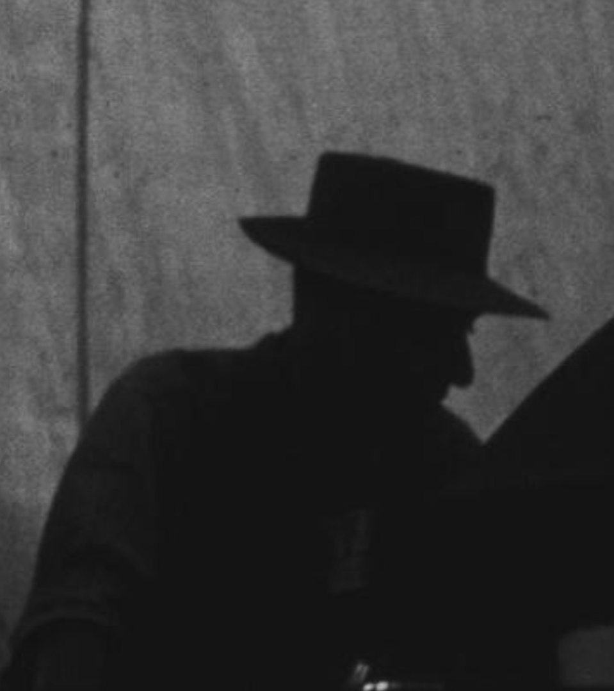
Robert Oppenheimer en de ontwikkeling van de atoombom
Viva Fysica 2024
Machiel Kleemans – Institute of Physics

Slide 2
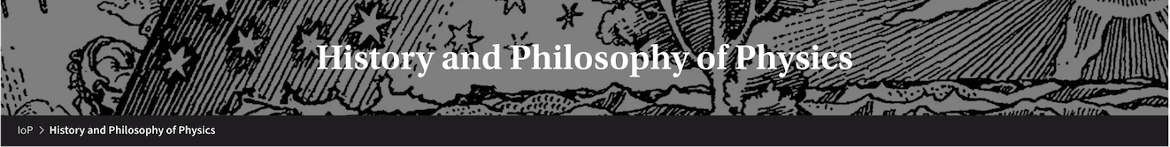
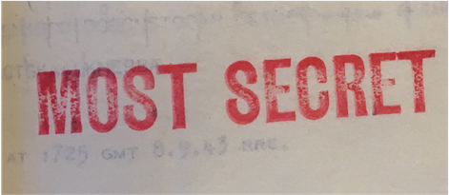
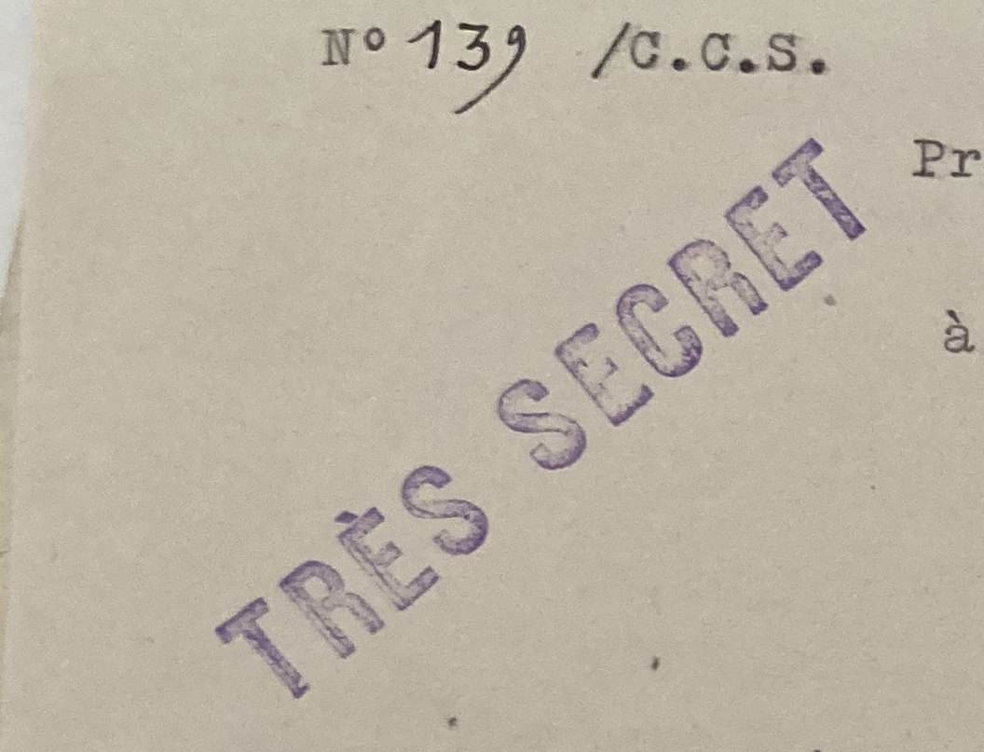
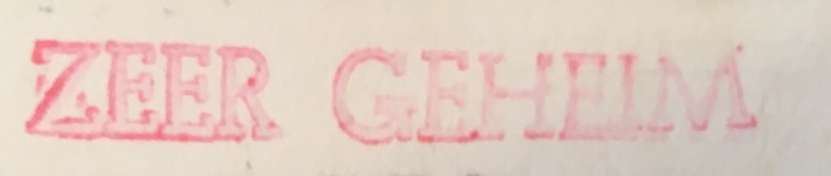
Geschiedenis van de kernfysica en geheimhouding
Manhattan Project – atoombommen
Koude Oorlog
Oppenheimer

Slide 3
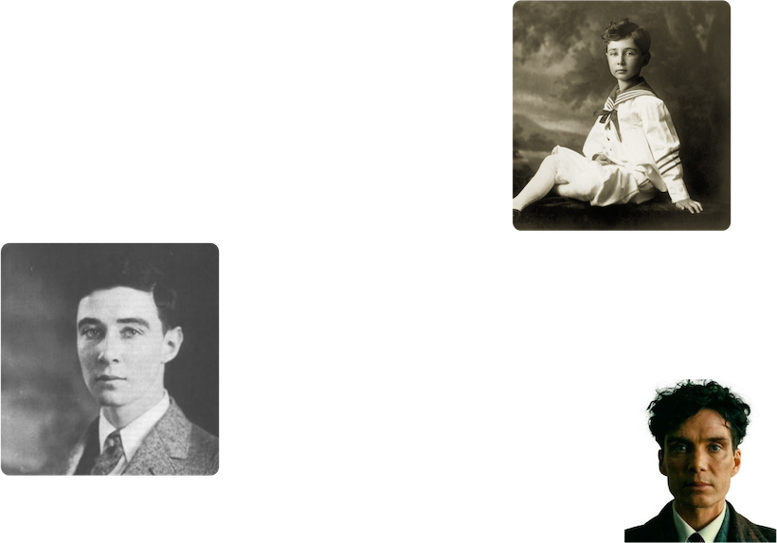
Oppenheimer jeugd
Geboren 1904, New York
Harvard (1922-1925)
Cambridge (1925-1926)
Promotie bij Max Born in Göttingen (1927)
Ook in Nederland

Slide 4
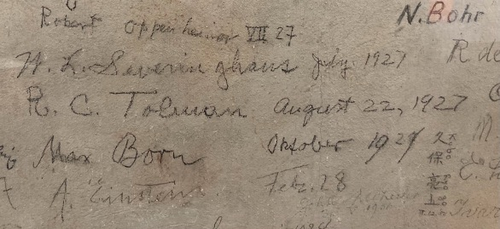
Oppenheimer in Leiden
Kamerlingh Onnes Laboratorium in Leiden

Slide 5
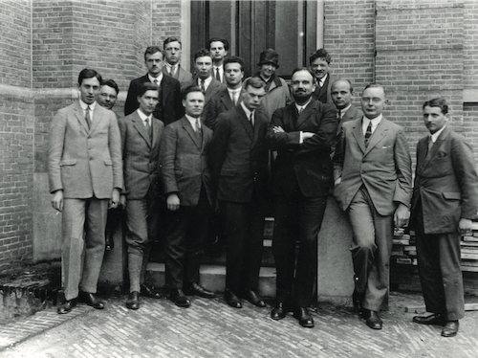
Oppenheimer in Leiden
Paul Dirac
Robert Oppenheimer
Tatjana Afanasjeva
Paul Ehrenfest
Hans Kramers
George Uhlenbeck
Sam Goudsmit
Leiden, juli 1927

Slide 6
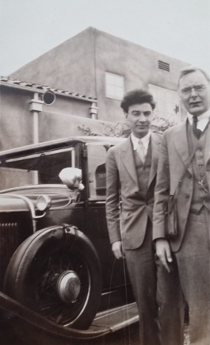
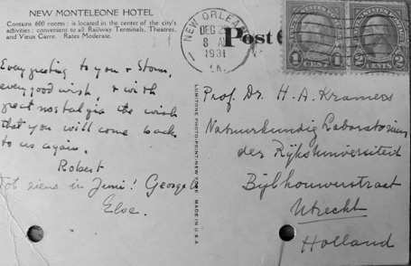
Oppenheimer en Kramers Verenigde Staten, 1931
Oppenheimer in de VS

Slide 7
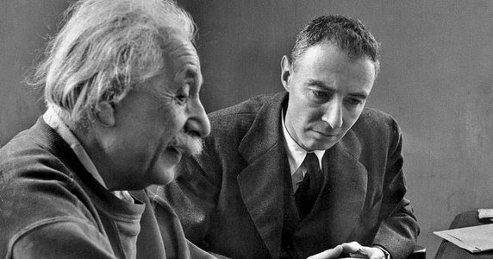
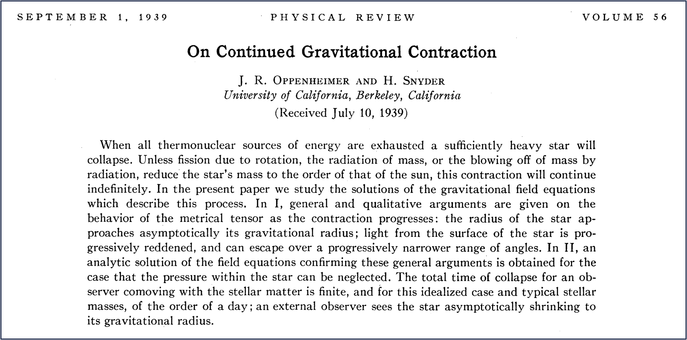
Oppenheimer in de VS - zwarte gaten, 1939

Slide 8
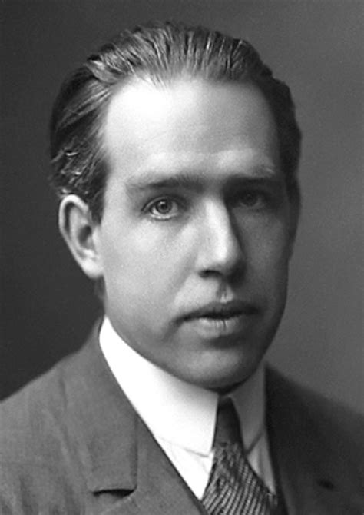
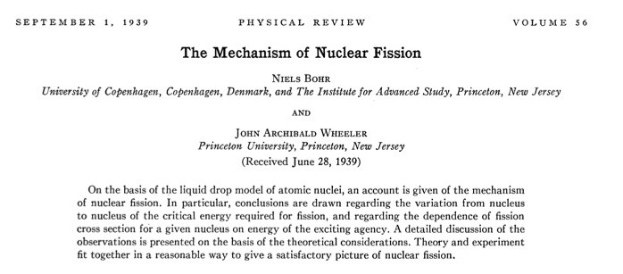
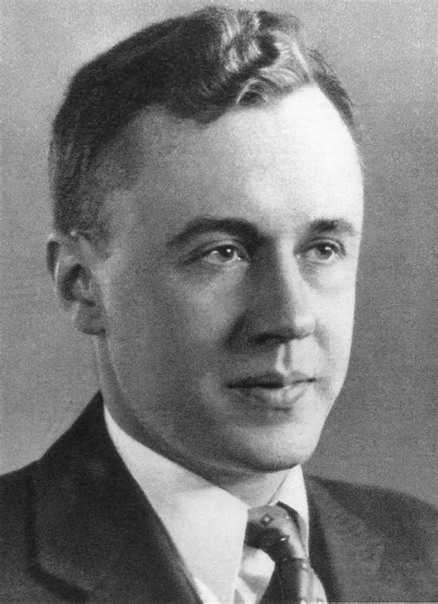
1 september 1939

Slide 9
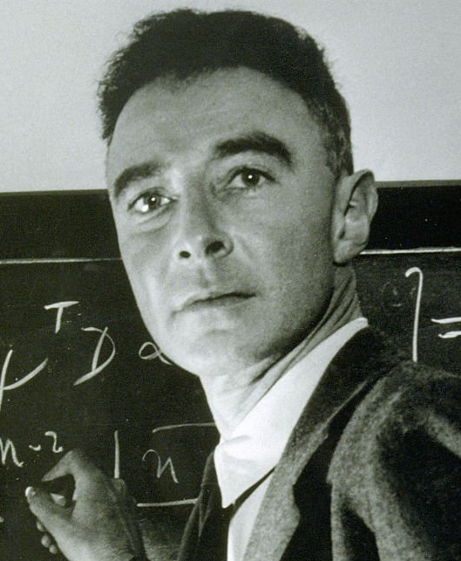
Tijdlijn 1938-1945
December 1938: ontdekking van kernsplijting van uranium
Februari 1939: Oppenheimer speculeert over kernexplosie
September 1939: Begin WOII, einde aan wetenschappelijke publicaties
Juli 1942– juli 1945: ontwikkeling atoombommen in het Manhattan Project:
Splijtstoffen en wapenontwerp

Slide 10
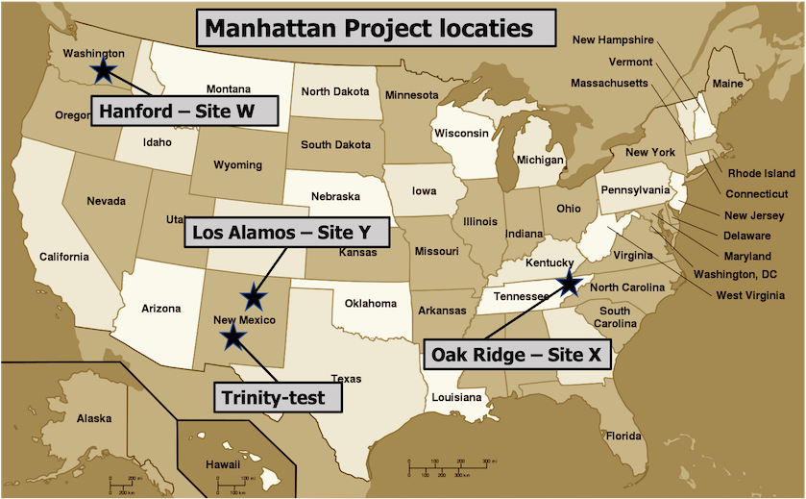
Plutoniumproductie – Site W
Uraniumverrijking – Site X
Wapenontwikkeling – Site Y

Slide 11
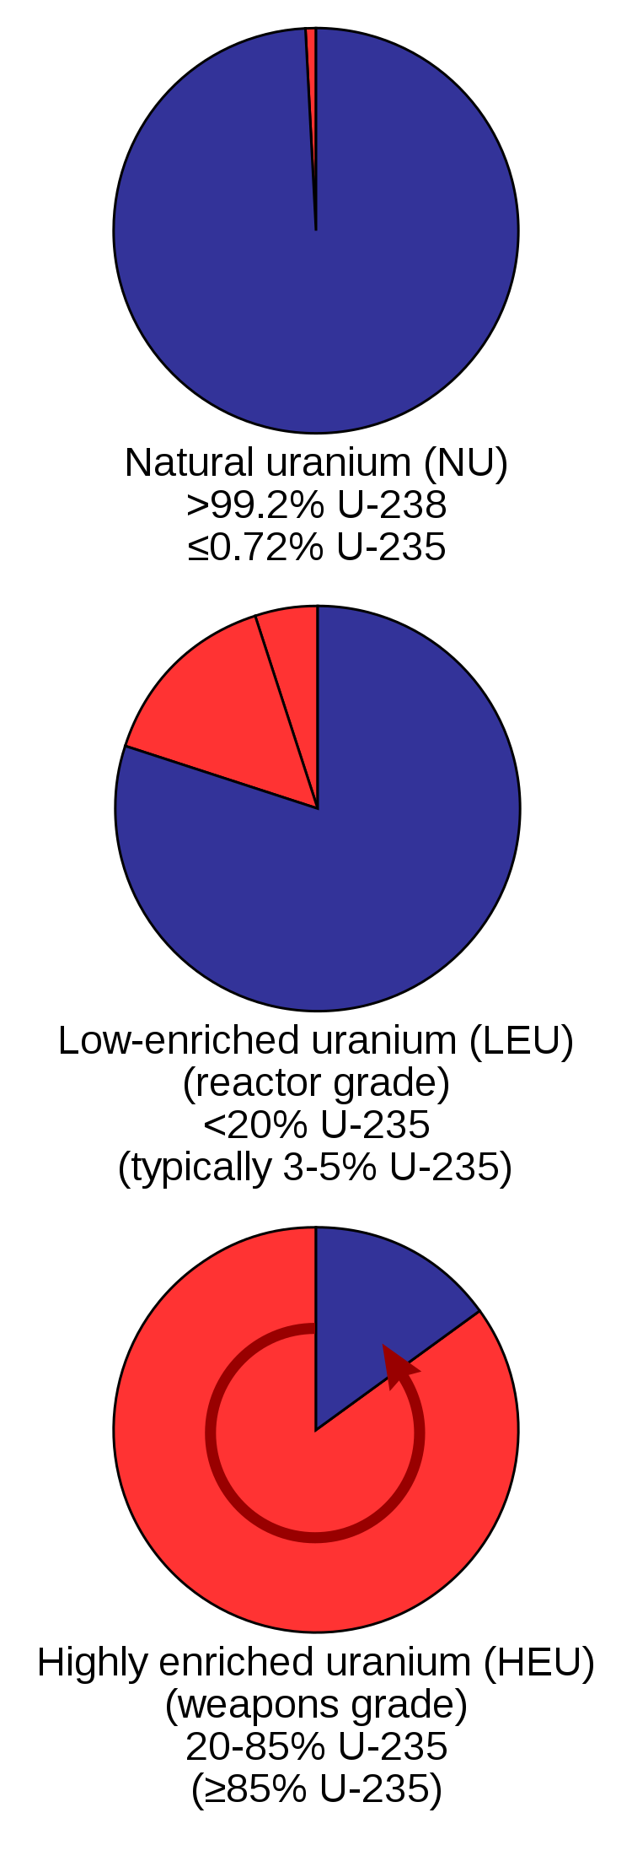
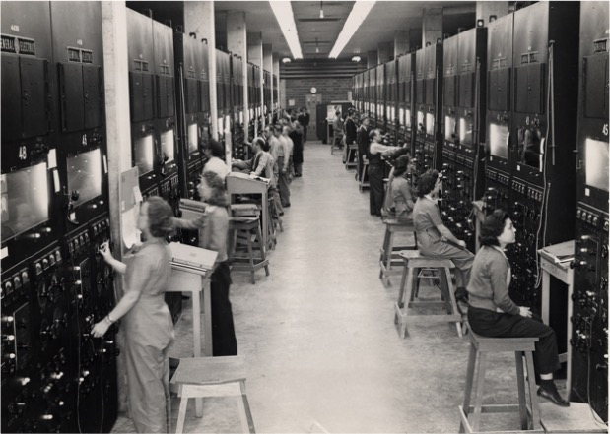
Uraniumverrijking
Uraniumverrijking in Oak Ridge, Tennessee

Slide 12
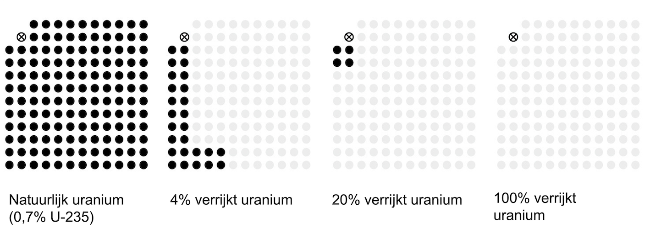
Uraniumverrijking

Slide 13
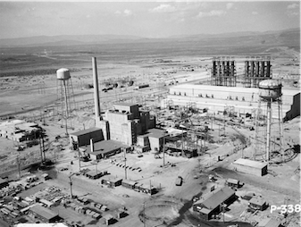
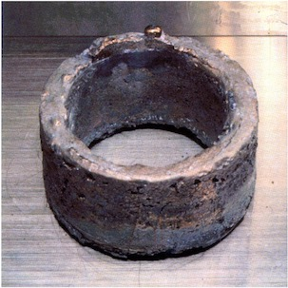

Plutoniumproductie
Plutonium maak je uit uranium in een kernreactor

Slide 14
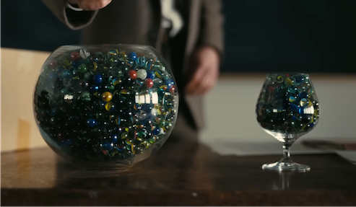
uranium-235 en plutonium-239
15 kg U-235
4,5 kg Pu-239
Echte bommen: 64,1 kg uranium (80% U-235) en 6,2 kg Pu-239

Slide 15
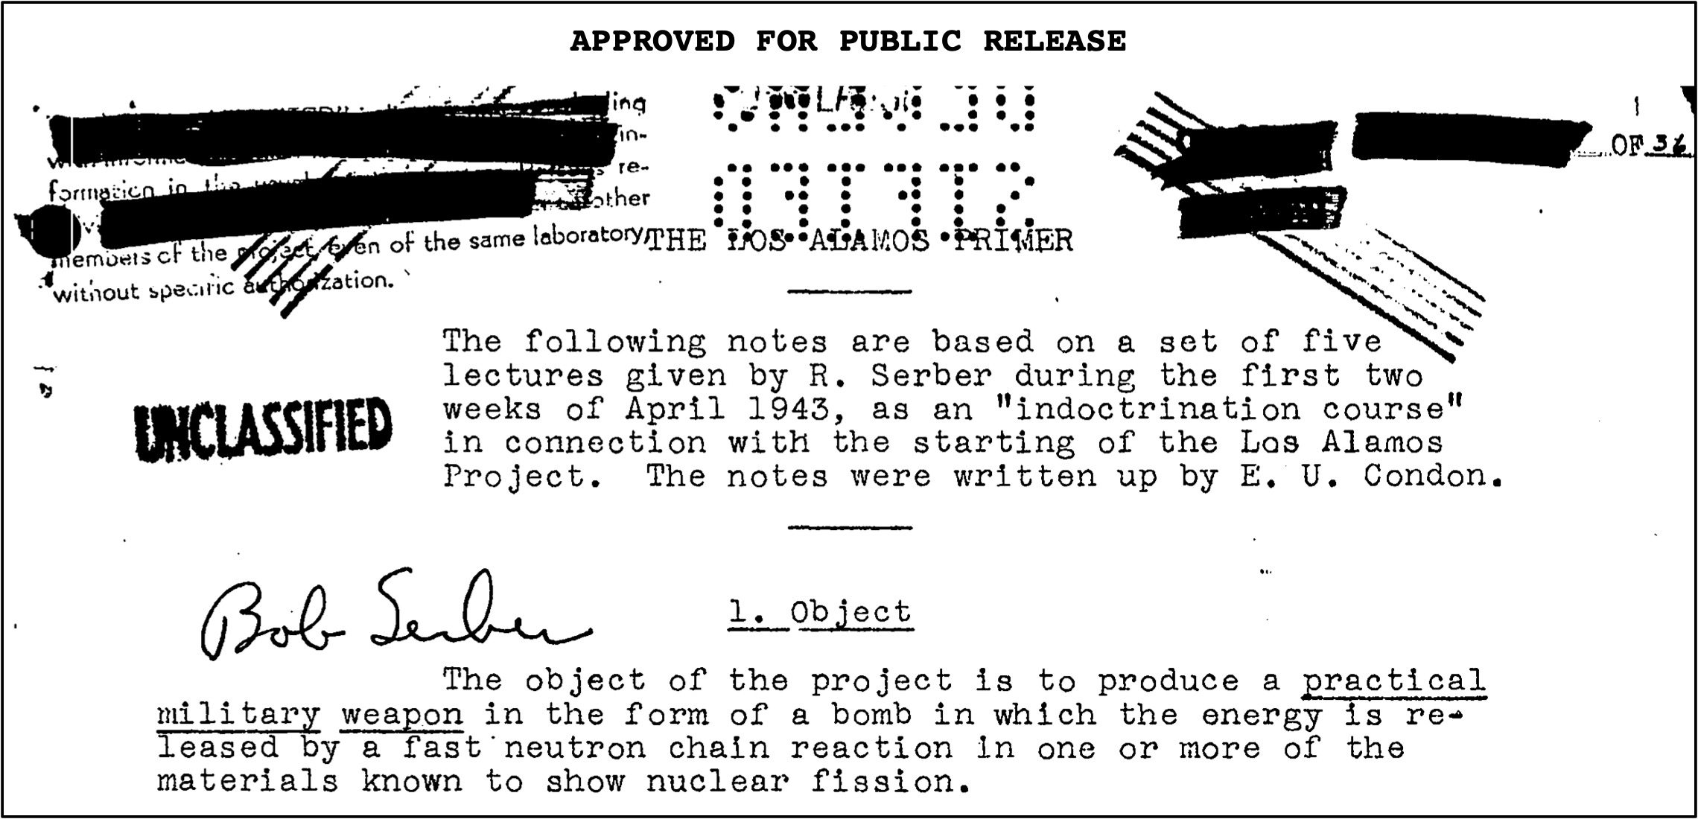
Manhattan Project 1942 - 1945
Ergens in een woestijn…

Slide 16
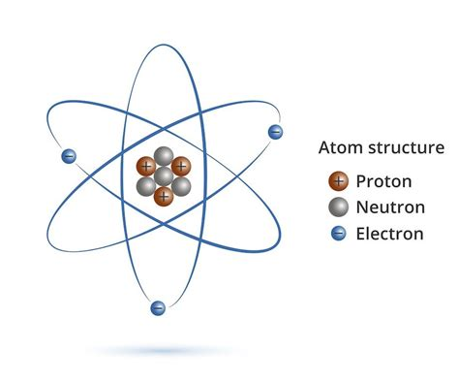
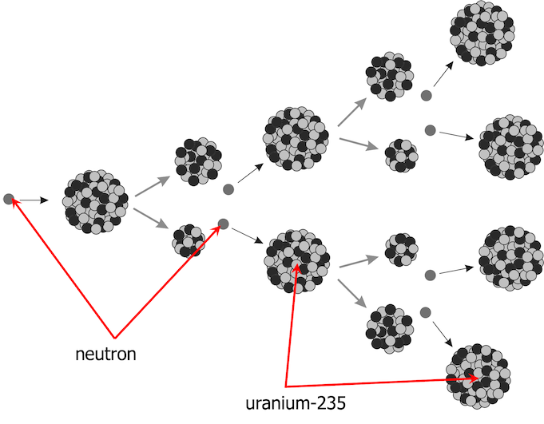
‘kettingreactie’

Slide 17
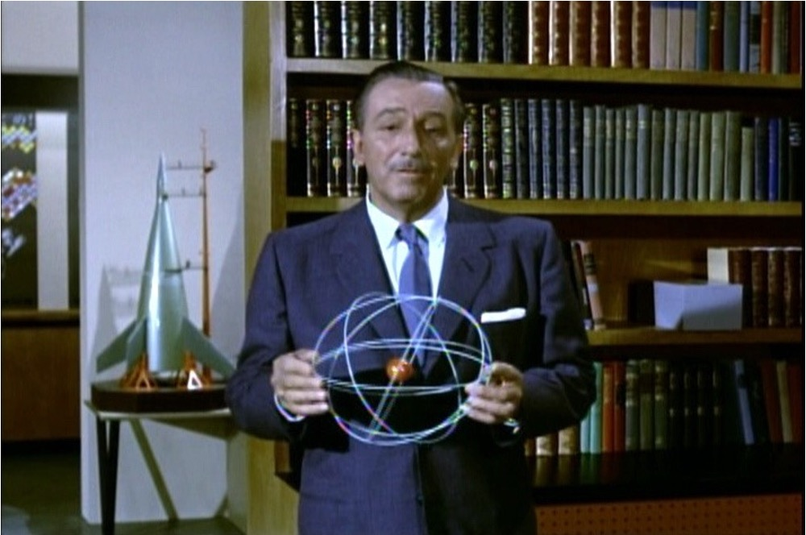
‘Chain reaction’
Walt Disney (1957) legt het uit.

Slide 18
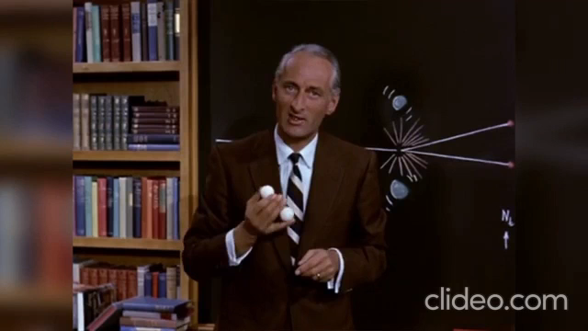

Slide 19
Superkritische massa

Slide 20
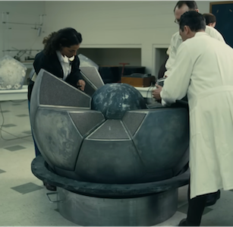
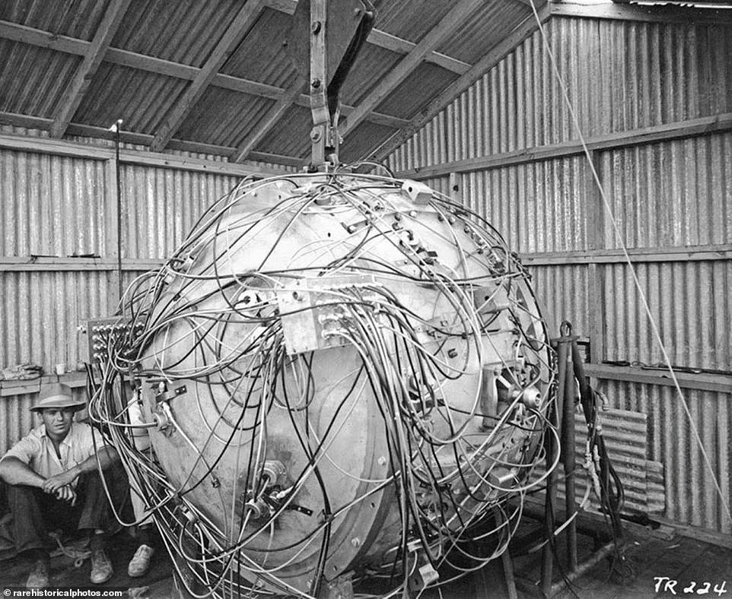
Implosie

Slide 21
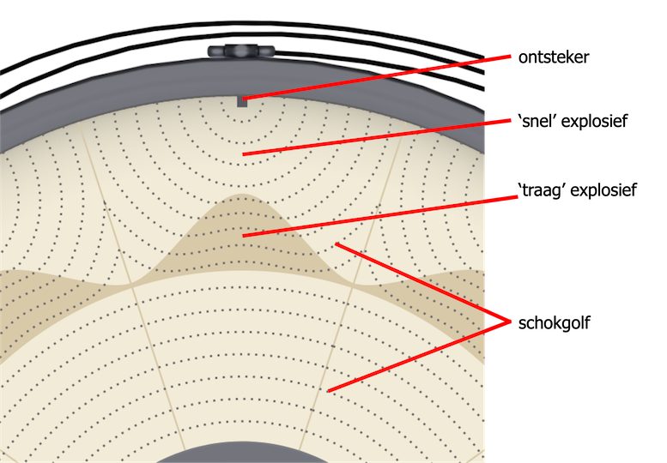
Implosie met explosieven

Slide 22
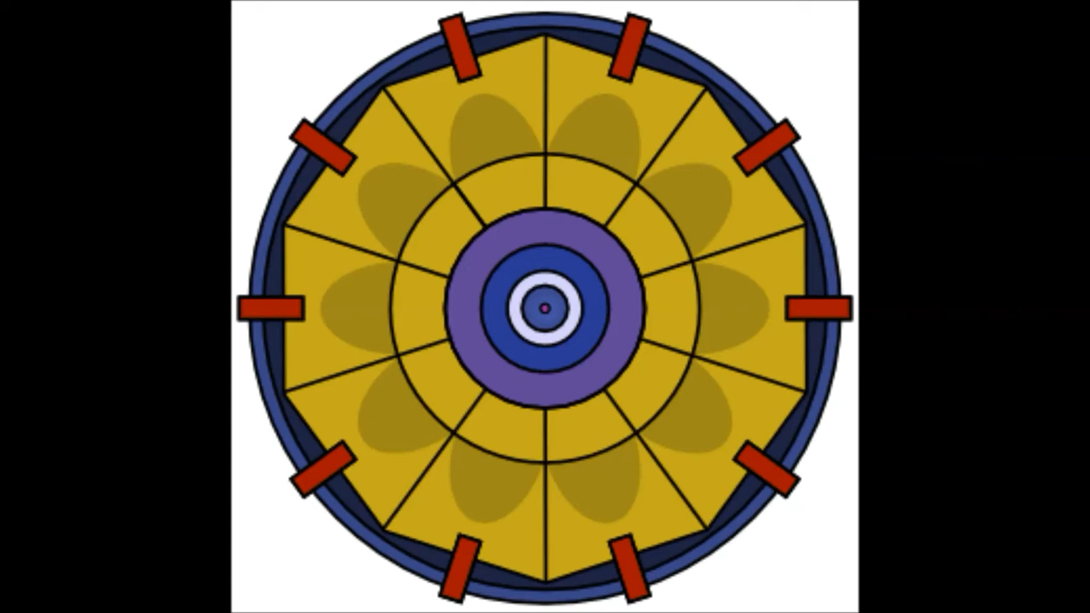
Implosie

Slide 23
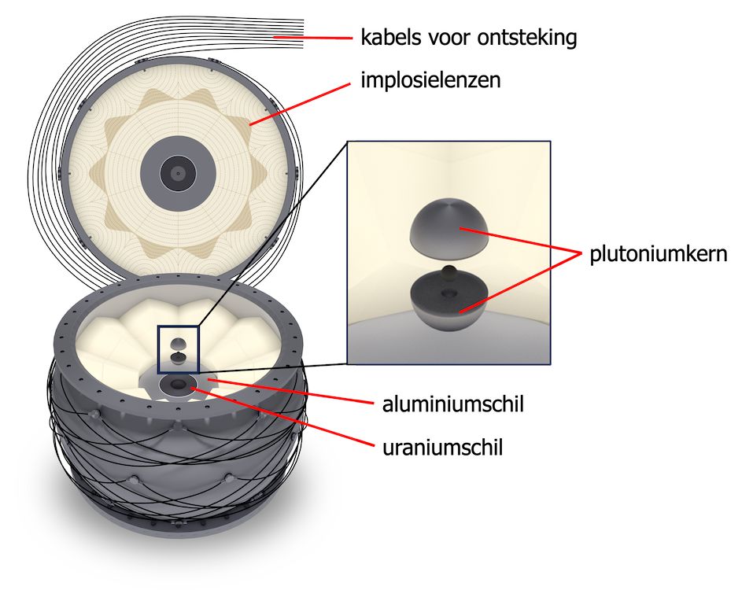
Afbeelding: Alex Wellerstein

Slide 24
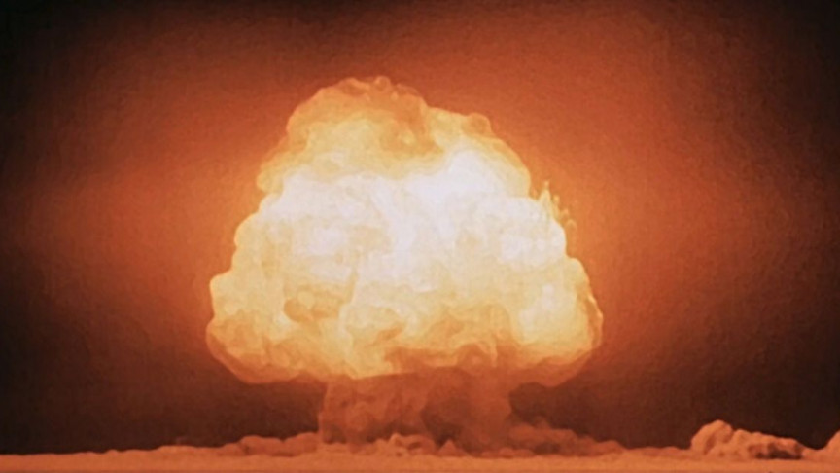
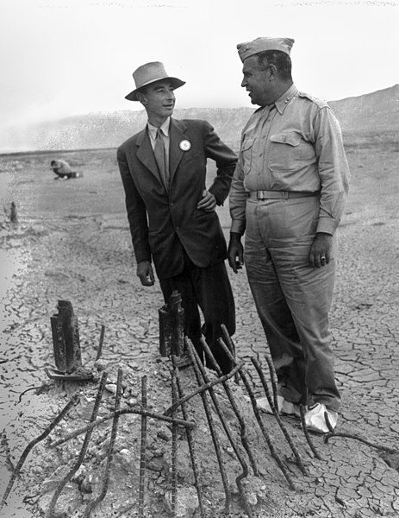
Trinity test, 16 juli 1945
Generaal Groves en Oppenheimer
Test van de plutoniumbom
https://commons.wikimedia.org/

Slide 25
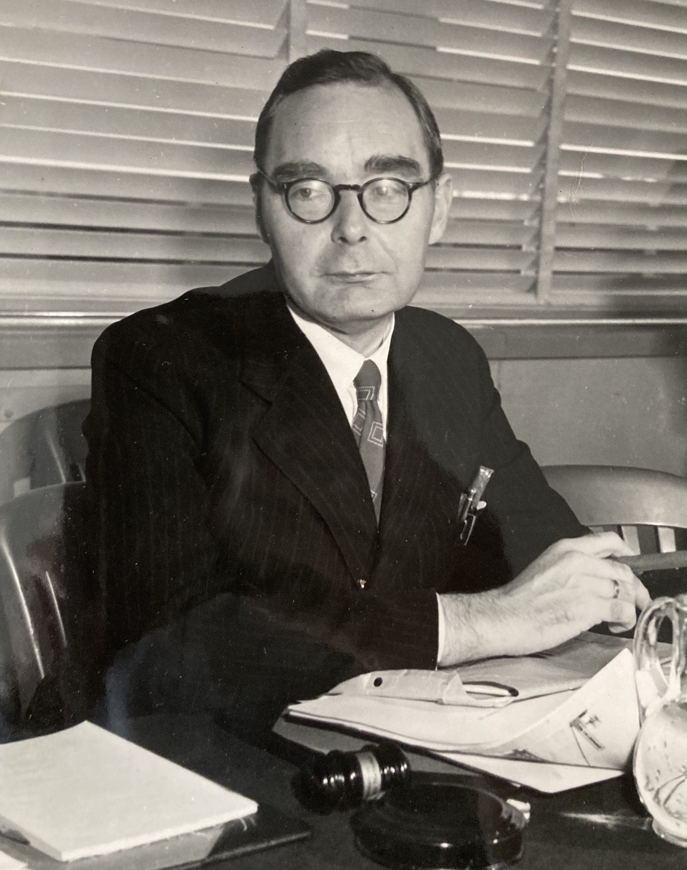
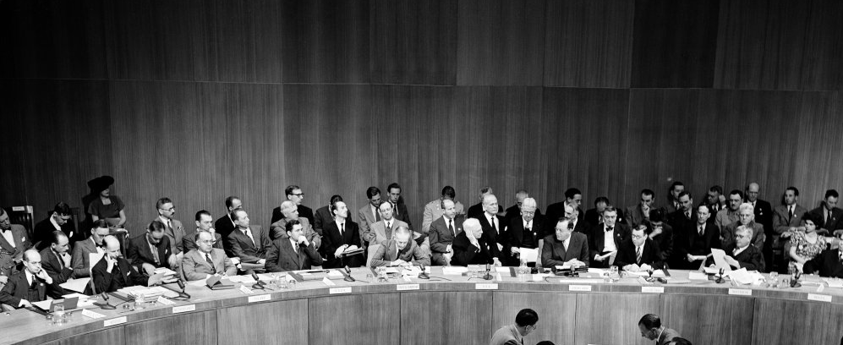
Verenigde Naties, 1946
Kramers
Oppenheimer

Slide 26
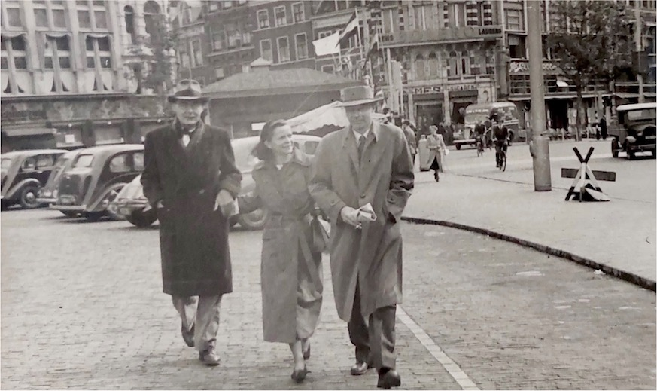
Oppenheimer en Nederland
copyright foto Koos Kuiper
Hans Kramers, Kitty en Robert Oppenheimer, Den Haag, 4 oktober 1948

Slide 27
